Slide 1
Gliederung Kapitel 4 – Platzierung
4.1 Einführung
4.2 Optimierungsziele
  4.2.1 Gewichtete Gesamtverbindungslänge
  4.2.2 Maximale Schnittanzahl
  4.2.3 Lokale Verdrahtungsdichte
  4.2.4 Signalverzögerungen
4.3 Platzierungsalgorithmen
4.3.1 Min-Cut-Platzierung
4.3.2 Min-Cut-Platzierung mit Anschlussfestlegung
4.3.3 Quadratische Platzierung
4.3.4 Kräfteplatzierung mittels ZFT-Position
4.3.5 Simulated Annealing
4.3.6 Weitere Platzierungsalgorithmen
4.4 Aktuelle Platzierungswerkzeuge

Slide 2
4.1 Einführung
Systemspezifikation
Architekturentwurf
ENTITY test is
port a: in bit;
Verhaltensentwurf
Logischer Entwurf
Partitionierung
end ENTITY test;
Schaltungsentwurf
Floorplanning
Layoutsynthese
Platzierung
Layoutverifikation
Verdrahtung
Herstellung
Kompaktierung
Verpackung/Test
Chip

Slide 3
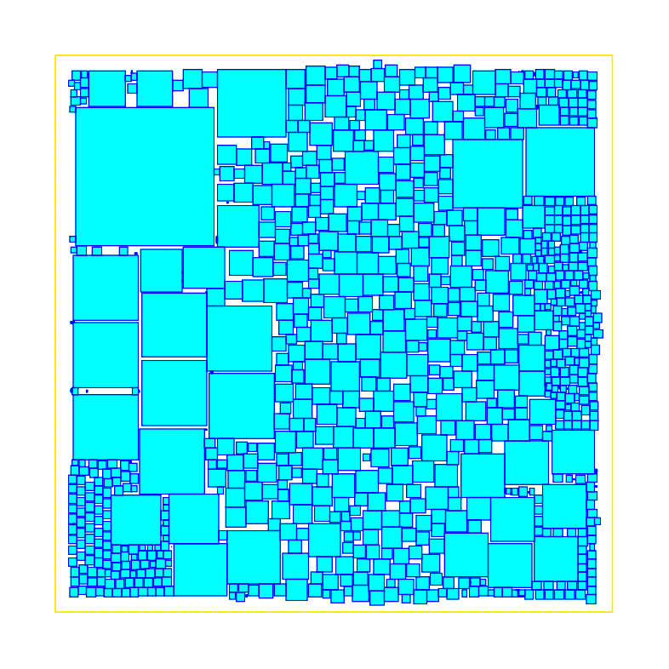
4.1 Einführung
Die Aufgabe der Platzierung ist die Anordnung der einzelnen Schaltungselemente (z.B. Zellen und Bauelemente) auf der zur Verfügung stehenden Layoutfläche unter Berücksichtigung von
Randbedingungen (u.a. Überlappungsfreiheit) und
Optimierungszielen (z.B. minimale Verbindungslänge).

Slide 4
4.1 Einführung
Globale Platzierung (Global Placement)
  Verdrahtungslänge, Verdrahtbarkeit usw.
Legalisierung (Legalization, optional)
  Überlappungen beseitigen
Detaillierte Platzierung (Detailed Placement)
  Lösungsverbesserung

Slide 5
Kapitel 4 – Platzierung
4.1 Einführung
4.2 Optimierungsziele
  4.2.1 Gewichtete Gesamtverbindungslänge
  4.2.2 Maximale Schnittanzahl
  4.2.3 Lokale Verdrahtungsdichte
  4.2.4 Signalverzögerungen
4.3 Platzierungsalgorithmen
4.3.1 Min-Cut-Platzierung
4.3.2 Min-Cut-Platzierung mit Anschlussfestlegung
4.3.3 Quadratische Platzierung
4.3.4 Kräfteplatzierung mittels ZFT-Position
4.3.5 Simulated Annealing
4.3.6 Weitere Platzierungsalgorithmen
4.4 Aktuelle Platzierungswerkzeuge

Slide 6
4.2 Optimierungsziele
Vorgriff auf das zu erwartende Verdrahtungsergebnis
Platzierung nur bei 100%iger Verdrahtung sinnvoll + weitere Optimierungsziele
Einfache, schnell zu ermittelnde Parameter, die auf Verdrahtungseigenschaften schließen lassen

Slide 7
4.2 Optimierungsziele
Gesamtverbindungslänge
Anzahl der geschnittenen Netze
Lokale Verdrahtungsdichte
Signalverzögerungen

Slide 8
4.2.1 Optimierungsziel: Gesamtverbindungslänge
Oberste Priorität: Schnelligkeit des Algorithmus
Annahme: Netze werden in Manhattan-Geometrie verdrahtet. D.h., ein Zweipunkt-Netz, welches die beiden Zellen i und j verbindet, hat eine Manhattan-Länge von x_{ij} + y_{ij} , wobei x_{ij} der Horizontalabstand der beiden Zellen i und j ist und y_{ij} deren Vertikalabstand.
Abschätzung der Verdrahtungslängen bei Mehrpunkt-Netzen nach verschiedenen Möglichkeiten.

Slide 9
4.2.1 Optimierungsziel: Gesamtverbindungslänge
Abschätzung der Verdrahtungslängen bei Mehrpunktnetzen
Halber Umfang des
minimal umschließenden
Rechtecks
(Semi-perimeter method)
Kompletter Graph
(Complete graph)
Minimale Kette
(Minimum chain)
4
8
5
5
3
6
Nach Sait, S. M., Youssef, H.: VLSI Physical Design Automation
3
6
4
3
3
Länge halber Netz-
umfang = 9
Länge kompletter Graph
* 2 / Pinanzahl = 14,5
Kettenlänge = 12

Slide 10
4.2.1 Optimierungsziel: Gesamtverbindungslänge
Abschätzung der Verdrahtungslängen bei Mehrpunktnetzen (2)
Quelle-Senken-
Verbindung
(Source to sink
connection)
Minimaler rektilinearer
Spannbaum
(Minimum rectilinear
spanning tree)
Steinerbaum-
Abschätzung
(Steiner tree
approximation)
8
5
3
3
6
Nach Sait, S. M., Youssef, H.: VLSI Physical Design Automation
3
1
3
4
Quelle-Senken-
Länge= 15
Spannbaum-
Länge = 11
Steinerbaum-
Länge = 10

Slide 11
4.2.1 Optimierungsziel: Gesamtverbindungslänge
Abschätzung der Verdrahtungslängen bei Mehrpunktnetzen (3)
Bevorzugte Methode: Halber Umfang des minimal umschließenden Rechtecks (Semi-perimeter method)
schnell berechenbar (10 x schneller als Steinerbaum)
entspricht der Länge des Steinerbaums bei Zwei- und Dreipunkt-Netzen
für eine komplette Schaltung: Fehler zum Steinerbaum etwa 8% [Chu, ICCAD 04]
4
6
h
5
3
1
w
Steinerbaum-Länge
Halber Umfang des
umschließenden Rechtecks

Slide 12
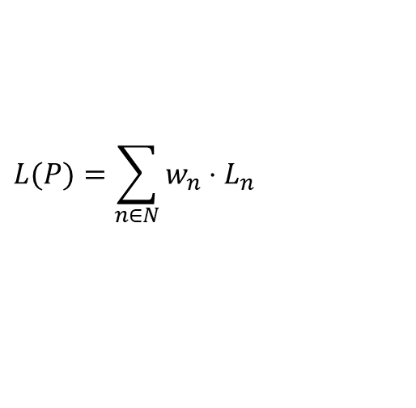
4.2.1 Optimierungsziel: Gewichtete Gesamtverbindungslänge
Zur Einbeziehung von Netzeigenschaften (z.B. kritische Netze) werden Netzgewichte eingeführt
Netzgewicht: numerischer Faktor, der „Wichtigkeit“ eines Netzes ausdrückt
Beispiel: 1 = Normalnetz, 2 = Netz mit doppelt-wichtiger Bedeutung usw.
Kostenfunktion: Minimierung der gewichteten Gesamtverbindungslänge L(P) aller Signalnetze
wobei L_{n} die geschätzte Länge des Netzes n, w_{n} das Gewicht (Weight)
des Netzes n und N die Menge aller Netze sind.
$$L(P)=\sum_{n∈N}{w_{n}}⋅L_{n}$$

Slide 13
4.2.1 Optimierungsziel: Gewichtete Gesamtverbindungslänge – Beispiel
Netze Gewicht
N₁ = (A, B, D₁) w₁ = 2
N₂ = (C, D₂, F₁) w₂ = 4
N₃ = (F₂, E) w₃ = 1
C
A
D
F
B
E
L
=
∑
⋅
=
⋅
+
⋅
+
⋅
=
(
P
)
w
L
2
7
4
4
1
3
33
n
n
∈
n
N

Slide 14
4.2.2 Optimierungsziel: Anzahl der geschnittenen Netze
Die Anzahl der Netze, welche bei einer bestimmten Platzierung P von der vertikalen Schnittlinie x_{i} geschnitten werden, sei mit _{P}(x_{i}) gekennzeichnet.
Analog ist _{P}(y_{j}) die Menge von Netzen, die eine horizontale Schnittlinie y_{i} schneiden.
Kostenfunktion: Minimierung von
Annahme: Gittereinheit = 1 Längeneinheit
Notes:
ψ = Psi

Slide 15
4.2.2 Optimierungsziel: Anzahl der geschnittenen Netze – Beispiel
x₁
x₂
x₁
x₂
A
C
A
C
y₂
2
y₂
D
F
D
F
B
y₁
1
y₁
B
E
E
0;0
1
2

Slide 16
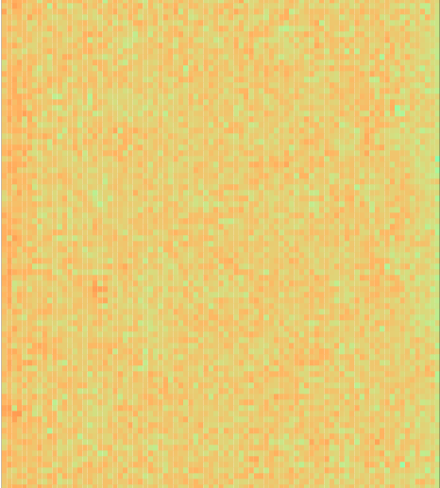
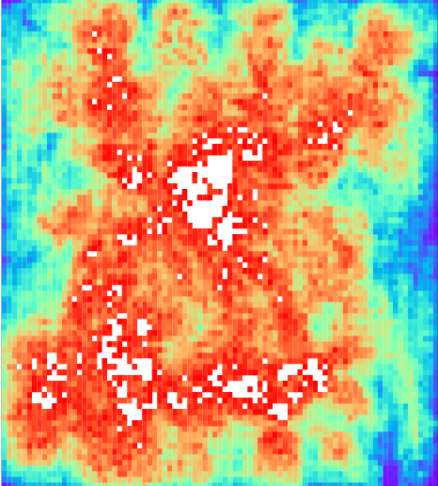

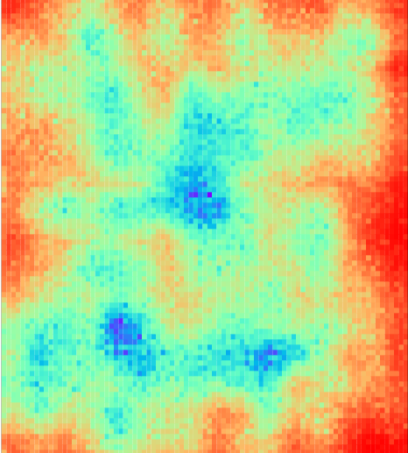
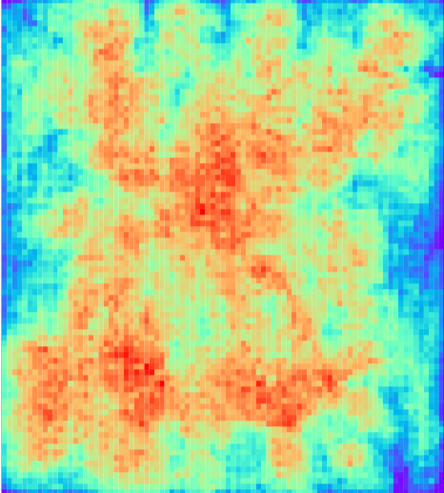
4.2.3 Optimierungsziel: Lokale Verdrahtungsdichte
1. Platzierung
2. Verdrahtung
(Zellen)
(Verbindungen)
Vernach-lässigung der Verdraht-barkeit
Congestions
→ nicht verdrahtbar
Hohe Dichte
Berück-sichtigung der Verdraht-barkeit
Nach: P. Spindler, Quadratische Platzierung mit Zusatzkräften
Niedrige Dichte

Slide 17
4.2.3 Optimierungsziel: Lokale Verdrahtungsdichte
A₁
A₁
A₂
A₂

Slide 18
4.2.3 Optimierungsziel: Lokale Verdrahtungsdichte
Für jede Platzierung P lässt sich die Netzanzahl, die eine bestimmte Kante durchqueren, abschätzen. Dabei repräsentieren
  e_{i} die Kante des jeweiligen Verdrahtungsbereiches,
  _{P}(e_{i}) die geschätzte, sie durchquerende Netzanzahl, und
  _{P}(e_{i}) die Verdrahtungskapazität der Kante e_{i}.
Damit lässt sich die lokale Verdrahtungsdichte der Kante e_{i} definieren als
Die Verdrahtbarkeit über die Kante e_{i} ist nur gegeben, wenn d_{P}  1
Notes:
η = Eta, φ = Phi

Slide 19
4.2.3 Optimierungsziel: Lokale Verdrahtungsdichte
Durch Betrachtung der maximalen lokalen Verdrahtungsdichte über alle Kanten lässt sicht die Verdrahtbarkeit einer Platzierung P mittels der Dichtefunktion D(P) definieren als
Damit ist D(P) während der Platzierung zu minimieren.

Slide 20
4.2.3 Optimierungsziel: Lokale Verdrahtungsdichte – Beispiel
η_{P}(e₁) = 1
η_{P}(e₃) = 1
A
C
η_{P}(e₄) = 0
D
η_{P}(e₉) = 2
F
B
E
η_{P}(e₁₂) = 0
η_{P}(e₆) = 1
η_{P}(e₈) = 2
Notes:
η = Eta

Slide 21
4.2.4 Optimierungsziel: Signalverzögerungen
Oft Berücksichtigung von maximal möglichen Signalverzögerungen während Layouterzeugung notwendig
Netze werden vor der Layouterzeugung mit maximaler Verzögerungszeit gekennzeichnet, diese Werte werden während Platzierung (und Verdrahtung) mittels Wichtungsfaktoren in der Zielfunktion berücksichtigt
Nach erfolgter Platzierung ermittelt man entweder unter Nutzung eines Timing-Analysis-Tools oder durch Anwendung einfacher Berechnungsmethoden, wie z.B. dem Elmore-Delay, die Signalverzögerungen der Netze, um sie mit den maximal erlaubten zu vergleichen.

Slide 22
Kapitel 4 – Platzierung
4.1 Einführung
4.2 Optimierungsziele
  4.2.1 Gewichtete Gesamtverbindungslänge
  4.2.2 Maximale Schnittanzahl
  4.2.3 Lokale Verdrahtungsdichte
  4.2.4 Signalverzögerungen
4.3 Platzierungsalgorithmen
4.3.1 Min-Cut-Platzierung
4.3.2 Min-Cut-Platzierung mit Anschlussfestlegung
4.3.3 Quadratische Platzierung
4.3.4 Kräfteplatzierung mittels ZFT-Position
4.3.5 Simulated Annealing
4.3.6 Weitere Platzierungsalgorithmen
4.4 Aktuelle Platzierungswerkzeuge

Slide 23
4.3 Platzierungsalgorithmen
Partitionierende Algorithmen (rekursive Algorithmen):
  Optimierung der Platzierungsanordnung mittels rekursiver und dabei immer feinerer Partitionierung der Netzliste und des Platziergebiets
  Nutzung von Graphenpartitionierern (KL, FM)
  Beispiel: Min-Cut-Platzierung
Analytische Vorgehensweisen:
  Nutzung von mathematischen Methoden (z.B. lineare Gleichungssysteme) zur Abbildung und Optimierung des Platzierungsproblems
  Beispiel: Quadratische Platzierung
Stochastische Algorithmen:
  Mit Hilfe von stochastischen Methoden wird das Minimum einer beliebigen Kostenfunktion gesucht
  Einbeziehung von Zufallsentscheidungen, womit bei gleicher Aufgabenstellung unterschiedliche Lösungen erzeugt werden
  Beispiel: Simulated Annealing

Slide 24
4.3 Platzierungsalgorithmen
Partitionierend
Analytisch
Stochastisch
Min-Cut-Platzierung
Quadratische Platzierung
Platzierung mit SA

Slide 25
4.3.1 Min-Cut-Platzierung
Platzierungsfläche sequentiell mit Schnittlinien durchzogen, bis die Schnittflächen so klein sind, dass sie nur noch wenige/eine Zelle(n) einschließen
Bei jedem Schnitt werden die Zellen z.B. so auf die beiden entstehenden Teilflächen aufgeteilt, dass am Ende die Anzahl der die Schnittlinien c_{r} kreuzenden Netze _{P}(c_{r} ) minimiert ist
Algorithmen zur Minimierung von _{P}(c_{r} ) sind oft der Kernighan-Lin-Algorithmus (KL-Algorithmus) sowie der Fiduccia-Mattheyses-Algorithmus (FM-Algorithmus)

Slide 26
4.3.1 Min-Cut-Platzierung
Bisection-Platzierung
(jeweils zwei Partitionen)
Quadrisection-Platzierung
(simultane horizontale und vertikale Schnitte, d.h.
jeweils vier Partitionen)
2a
2d
2a
3b
3a
2d
2a
1
1
3d
3c
2c
2b
2b
2c
1
2b

Slide 27
4.3.1 Min-Cut-Platzierung
Min-Cut-Algorithmus
Aufteilung der Layoutfläche in zwei Teilflächen mit senkrechter oder horizontaler Schnittrichtung.
Anwendung eines geeigneten Algorithmus, z.B. des KL- oder FM-Algorithmus, zur optimierten Verteilung der Zellen auf die beiden Teilflächen.
Aufteilung in neue Teilflächen und jeweils Initialzuordnung der Zellen auf diese. Alternierender Wechsel zwischen senkrechter und horizontaler Schnittrichtung.
ENDE, falls jede Teilfläche genau eine Zelle enthält, sonst weiter mit Schritt 2.

Slide 28
4.3.1 Min-Cut-Platzierung: Beispiel
Gegeben:
1
4
2
5
6
3
Gesucht: 4 x 2 Platzierung mit minimaler Netzlänge

Slide 29
4.3.1 Min-Cut-Platzierung: Beispiel
c₁
1
4
2
5
6
3
Vertikaler Initialschnitt c₁: L={1,2,3}, R={4,5,6}
1
4
1
4
5
2
5
2
3
6
3
6
0
0
0
0
z.B. KL-Algorithmus
c₁
c₁

Slide 30
1
4
5
2
3
6
0
0
c₁
Horizontaler Schnitt c_{2L}: T={1,4}, B={2,0}
Horizontaler Schnitt c_{2R}: T={3,5}, B={6,0}
1
4
3
5
c_{2L}
c_{2R}
2
0
0
6
1
4
5
3
1
4
5
3
0
2
6
0
c_{3L}
c_{3R}
2
6

Slide 31
4.3.1 Min-Cut-Platzierung
Vorteile:
  Sehr schnell
  Kostenfunktion kann beliebig erweitert werden, d.h. auch für Timing-driven Placement anwendbar
  Von Natur aus hierarchisch, daher für große Schaltungen nutzbar
Nachteile:
  Viele Verschiebungen ohne Auswirkungen
  Oft Zufallsfaktoren eingeschlossen, daher nicht immer deterministisch
  Unterhalb bestimmter Partitionsgröße andere Ansatz zur Platzierung sinnvoll
  Nur sequentielle Optimierung, d.h. die Optimierung bezieht sich immer nur auf die Zuordnung zur jeweils betrachteten Schnittlinie

Slide 32
4.3.2 Min-Cut-Platzierung mit Anschlussfestlegung
R₁
2
2
2
3
3
4
1
3
1
4
1
4
R₂
Mit Anschlussfestlegung (Terminal Propagation)
p
R₁
p
2
4
2
4
2
4
1
3
1
3
1
3
R₂

Slide 33
4.3.3 Quadratische Platzierung
Euklidische Verbindungslänge geht quadratisch in Kostenfunktion ein:
Netze dazu in Zweipunkt-Verbindungen zerlegt, Kostenfunktion ist die Summe der gewichteten quadratischen Abstände, Minimierung dieser Summe
Analogie: Federmodell

Slide 34
4.3.3 Quadratische Platzierung
Euklidische Verbindungslänge geht quadratisch in Kostenfunktion ein:
Netze dazu in Zweipunkt-Verbindungen zerlegt, Kostenfunktion ist die Summe der gewichteten quadratischen Abstände, Minimierung dieser Summe
Analogie: Federmodell
  jede quadratische Zweipunkt-Länge entspricht Energie einer Feder zwischen beiden Punkten (Energie einer Feder ist proportional zum Quadrat ihrer Auslenkung)
  quadratische Kostenfunktion verkörpert Gesamtenergie des Federsystems; deren Ableitung ist die Gesamtkraft des Systems
  System sucht Zustand minimaler Energie, also minimale Summe der Abstandsquadrate
  damit Zellen im Kräftegleichgewicht hinsichtlich der die Verdrahtung repräsentierenden Kräfte

Slide 35
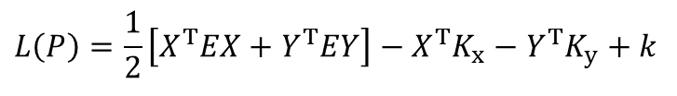
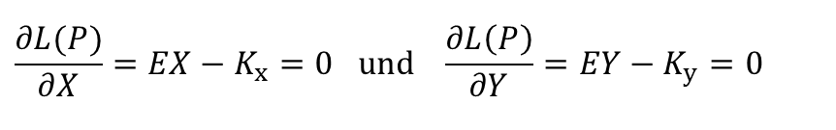
4.3.3 Quadratische Platzierung
Euklidische Verbindungslänge geht quadratisch in Kostenfunktion ein:
Vorgehensweise:
  Vektor-/Matrixschreibweise:
  mit X ^{T} und Y ^{T} Vektoren der Dimension n der x-/y-Koordinaten der n Zellen,
  E Gesamtkostenmatrix, K_{x} und K_{y} Vektoren mit K_{x} [i ] bzw. K_{y} [i ] = Summe der x-/y-Koordinaten der mit der Zelle i verbundenen, nicht verschiebbaren Zellen/Außenanschlüsse, sowie eine Konstante k
  Globales Minimum und damit platzierungsoptimale x- und y-Koordinaten der Zellen lassen sich durch partielle Ableitung von L(P ) bestimmen:
Ergebnis: viele Zellenüberlappungen
$$L\left(P\right)=\frac{1}{2}\left[X^{T}EX+Y^{T}EY\right]−X^{T}K_{x}−Y^{T}K_{y}+k$$
$$\frac{∂L(P)}{∂X}=EX−K_{x}=0_{}\text{un}{\text{d}}_{}\frac{∂L\left(P\right)}{∂Y}=EY−K_{y}=0$$

Slide 36
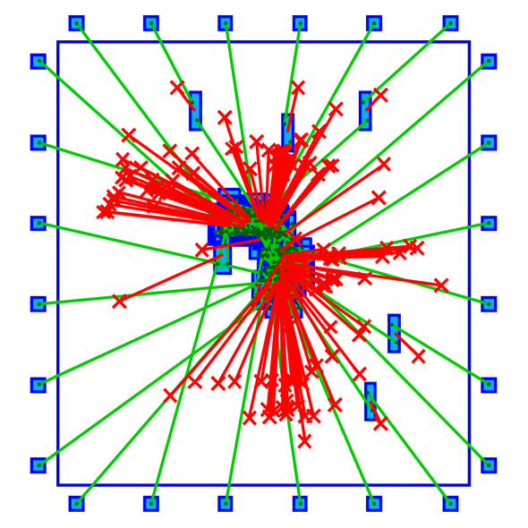
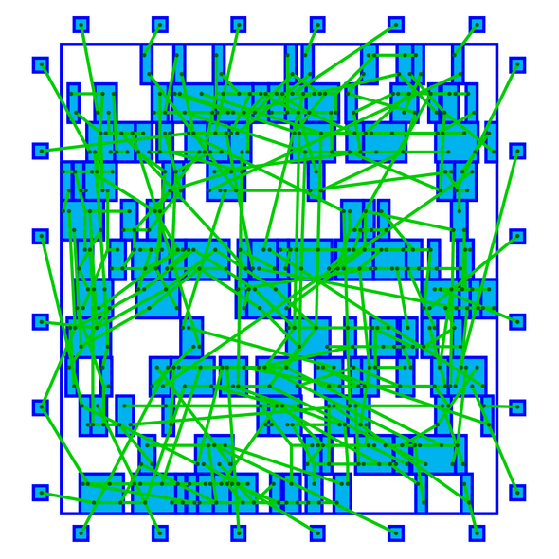
4.3.3 Quadratische Platzierung
Quadratische Platzierung lässt sich weiter unterteilen, je nachdem, wie die Zellenüberlappungen beseitigt/vermieden werden
?
Nach: P. Spindler, Quadratische Platzierung mit Zusatzkräften -- Grundlagen und Anwendungen

Slide 37
4.3.3 Quadratische Platzierung
Quadratische Platzierung lässt sich weiter unterteilen, je nachdem, wie die Zellenüberlappungen beseitigt/vermieden werden
Kraftbasierte quadratische
Platzierung
Quadratische Platzierung mit
Schwerpunktsnebenbedingungen
Überlappungsfreiheit:
zusätzliche Kräfte
Überlappungsfreiheit:
Verfeinerung von
Schwerpunktsnebenbedingungen
(führt zu „Quadratic Programming“)
und damit rekursive Zerteilung in
Platziergebiete

Slide 38
4.3.3 Quadratische Platzierung
Vorteile:
  Schnelle analytische Lösung
  Auch für große Problemgrößen geeignet
Nachteile:
  Pads notwendig (liefert triviale Lösung ohne Pads)
  Hierarchischer Ansatz schwierig zu realisieren

Slide 39
4.3.4 Kräfteplatzierung mittels ZFT-Position
Kräfteplatzierung
Bei der Kräfteplatzierung werden die zu platzierenden Zellen analog einem mechanischen System aus mit Federn verbundenen Körpern betrachtet.
Dabei üben miteinander verbundenen Körper (Zellen) eine Anziehungskraft zueinander aus, wobei diese Kraft direkt proportional zur Entfernung zwischen den Körpern ist.
Ergebnis: Kräftegleichgewicht bzw. energieminimaler Zustand

Slide 40
4.3.4 Kräfteplatzierung mittels ZFT-Position
Kräfteplatzierung und quadratische Platzierung
Energie einer Feder ist proportional zum Quadrat ihrer Auslenkung
Ermittlung der energieminimalen Positionen von Zellen, die mit Federn verbunden sind, ist daher identisch zur Minimierung der Summe der Quadrate der euklidischen Abstände („Quadratische Platzierung“)
Unterscheidung in der Zellenbetrachtung: Während bei der quadratischen Platzierung die Zellenplatzierungen durch gleichzeitige Berücksichtigung aller Zellen ein einem aus der quadratischen Kostenfunktion abgeleiteten Gleichungssystem ermittelt werden (Überlappungen!), erfolgt die Zellenplatzierung bei der Kräfteplatzierung mittels ZFT-Position durch sequentielle Zellenverschiebungen

Slide 41
4.3.4 Kräfteplatzierung mittels ZFT-Position
Angenommen, eine Zelle a ist mit einer Zelle b verbunden. Die Anziehungskraft zwischen beiden Zellen ergibt sich aus dem Produkt von Wichtung und Länge der Verbindung
(bzw. , da parallel ist).
Analog gilt für eine Zelle i, die mit mehreren Zellen 1 … j verbunden ist
wobei w_{ij} die Wichtung der Verbindung und d_{ij} deren Länge sind.

Slide 42
4.3.4 Kräfteplatzierung mittels ZFT-Position
Zero-Force-Target (ZFT)-Position einer Zelle i
1
i
4
2
ZFT-Position
3

Slide 43
4.3.4 Kräfteplatzierung mittels ZFT-Position
Anwendung bei der Platzierung:
Für jede Zelle werden die auf sie wirkenden Kräfte berechnet, um diese Zelle i dann in ihrer jeweiligen ZFT-Position (x_{i}⁰, y_{i}⁰) zu platzieren.
Diese lässt sich ermitteln, indem die in x- und in y-Richtung wirkenden Kräfte zu Null gesetzt werden:
Die Umstellung dieser Gleichungen nach x_{i}⁰ und y_{i}⁰ liefert
Berechnung der ZFT-Position einer Zelle i, welche mit den Zellen 1 … j verbunden ist

Slide 44
4.3.4 Kräfteplatzierung mittels ZFT-Position: Beispiel (ZFT-Position)
In2
In1
In1
2
In2
1
Out
In3
1
In3
Out
0
1
2

Slide 45
4.3.4 Kräfteplatzierung mittels ZFT-Position: Beispiel (ZFT-Position)

Slide 46
4.3.4 Kräfteplatzierung mittels ZFT-Position: Beispiel (ZFT-Position)
In2
1
In1
2
1
In3
Out
0
1
2

Slide 47
4.3.4 Kräfteplatzierung mittels ZFT-Position
Algorithmus zur Kräfteplatzierung mittels ZFT-Position
Ermitteln einer willkürlichen Anfangsplatzierung
Auswahl einer Zelle (z.B. diejenige mit maximalem Verbindungsgrad) und Berechnen ihrer ZFT-Position
  wenn ZFT-Position frei, dann Verschiebung zu dieser
  wenn ZFT-Position belegt, Anwendung einer der nachfolgenden Belegungsoptionen
Weiter mit Schritt 2 und neuer Zelle, bis Abbruchkriterium erreicht ist.

Slide 48
4.3.4 Kräfteplatzierung mittels ZFT-Position
Optionen bei bereits erfolgter Belegung einer ZFT-Position
(p: zu verschiebende Zelle, q: Zelle in der ZFT-Position)
Verschieben von p zu einer freien Zellenposition möglichst nahe zu q.
Berechnen der Kostenveränderung bei Austausch von p mit q. Sollten sich die Gesamtkosten, wie z.B. die gewichtete Gesamtverbindungslänge L(P) verringern, werden p und q in ihren Positionen vertauscht.

Slide 49
4.3.4 Kräfteplatzierung mittels ZFT-Position: Beispiel
Gegeben:
Netze Gewicht
N₁ = (1, 3) w₁ = 2
N₂ = (2, 3) w₂ = 1
1
2
3
0
1
2

Slide 50
4.3.4 Kräfteplatzierung mittels ZFT-Position: Beispiel
Gegeben:
Netze Gewicht
N₁ = (1, 3) w₁ = 2
N₂ = (2, 3) w₂ = 1
1
2
3
0
1
2
Zu ver-
schiebende
Zelle p
ZFT-Position
von Zelle p
Zelle q
L(P) vor
Vertauschung
L(P) /Anordnung
nach Vertauschung
3
1
L(P) = 5
L(P) = 5
3
2
1
Damit keine Vertauschung von 3 und 1.

Slide 51
4.3.4 Kräfteplatzierung mittels ZFT-Position: Beispiel
Gegeben:
Netze Gewicht
N₁ = (1, 3) w₁ = 2
N₂ = (2, 3) w₂ = 1
1
2
3
0
1
2
Zu ver-
schiebende
Zelle p
ZFT-Position
von Zelle p
Zelle q
L(P) vor
Vertauschung
L(P) /Anordnung
nach Vertauschung
3
1
L(P) = 5
L(P) = 5
3
2
1
Damit keine Vertauschung von 3 und 1.
3
L(P) = 5
L(P) = 3
1
3
2
2
Vertauschung von 2 und 3.

Slide 52
4.3.4 Kräfteplatzierung mittels ZFT-Position
Vorteile:
  Einfach zu implementieren
  Gut geeignet zur Detailplatzierung
Nachteile:
  Nicht für große Problemgrößen geeignet (da im Gegensatz zur quadratischen Platzierung immer nur eine Zelle betrachtet wird)
  Hierarchischer Ansatz schwierig zu realisieren

Slide 53
4.3.5 Simulated Annealing
Analogie zum Abkühlungsprozess von metallischen Schmelzen
(energieminimales Atomgitter)
Modifikation einer Anfangsplatzierung durch Tausch von zufällig ausgewählten Zellen
Wenn Kosten verbessert werden, wird Tausch ausgeführt
Bei keiner Kostenverbesserung wird Tausch mit temperaturabhängiger (d.h. abnehmender) Wahrscheinlichkeit ausgeführt
Kosten
Zeit

Slide 54
4.3.5 Simulated Annealing

Slide 55
4.3.5 Simulated Annealing
Vorteile:
  Kann globales Optimum finden (bei „genügend“ Zeit)
  Kann mehrere Optimierungsziele berücksichtigen (Wichtungsfaktoren)
  Gut geeignet zur Detailplatzierung
Nachteil:
  Sehr langsame Lösungskonvergenz

Slide 56
4.3.6 Weitere Platzierungsalgorithmen
Zuordnung zu Einbauplätzen (z.B. bei Gate-Arrays)
Neuronale Netzwerke
Evolutionäre Algorithmen
Timing-driven Placement / Performance-driven Placement

Slide 57
Zusammenfassung Kapitel 4 – Platzierung
4.1 Einführung
4.2 Optimierungsziele
  4.2.1 Gewichtete Gesamtverbindungslänge
  4.2.2 Maximale Schnittanzahl
  4.2.3 Lokale Verdrahtungsdichte
  4.2.4 Signalverzögerungen
4.3 Platzierungsalgorithmen
4.3.1 Min-Cut-Platzierung
4.3.2 Min-Cut-Platzierung mit Anschlussfestlegung
4.3.3 Quadratische Platzierung
4.3.4 Kräfteplatzierung mittels ZFT-Position
4.3.5 Simulated Annealing
4.3.6 Weitere Platzierungsalgorithmen
4.4 Aktuelle Platzierungswerkzeuge

